Slide 1














Життя людини - найвища цінність

Slide 2










Людина – унікальне створіння з особливою зовнішністю організмом захопленнями, мріями вадами тощо.
У кожного є свій унікальний смак в одязі, музиці, книжках.
Кожен має своє улюблене заняття, справу життя.
Навіть якщо люди й схожі зовнішньо, їхній внутрішній світ різниться.

Slide 3
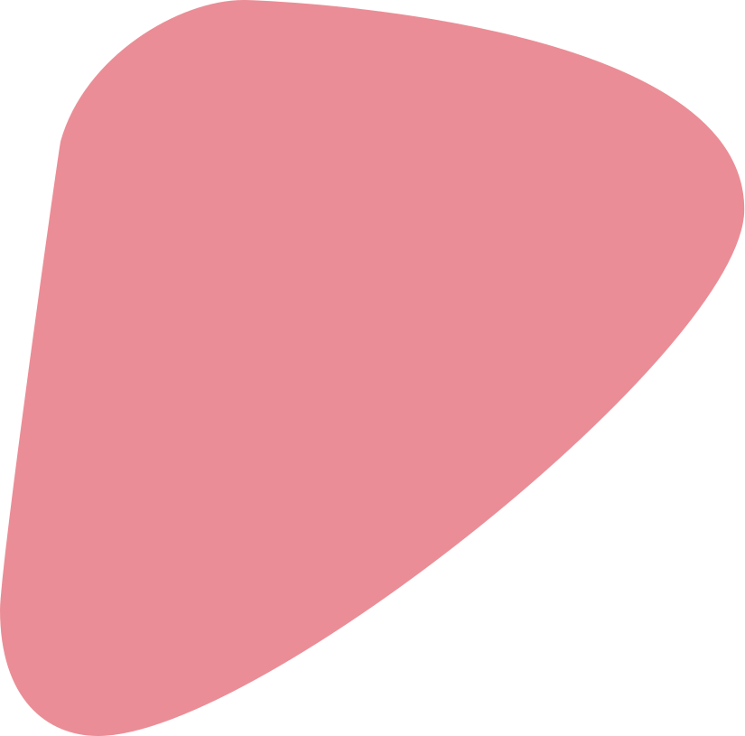
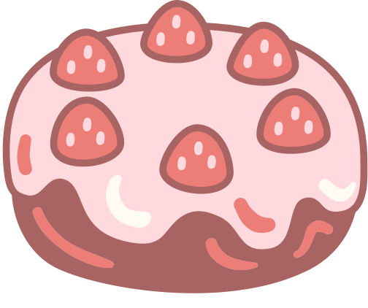






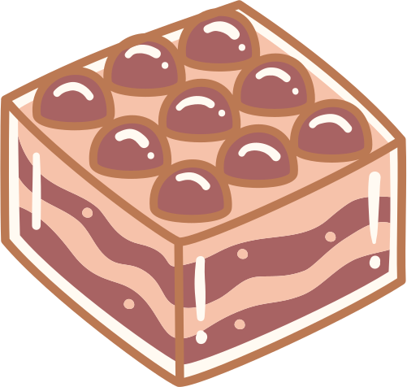
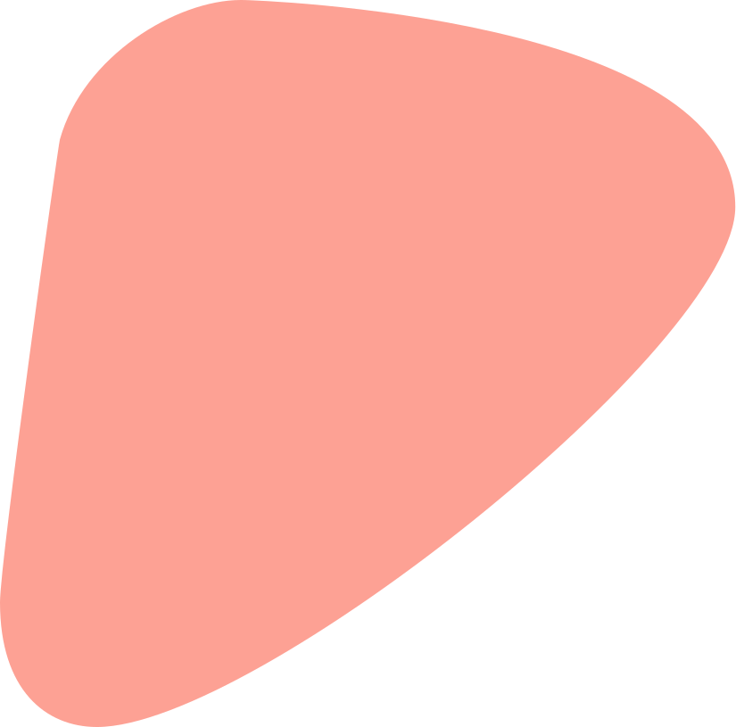
Людина – частина народу, держави, суспільства. І як суспільна істота, вона має свої права й обов′язки. Основним правом людини є право на життя. Право, яке не може ні оновлюватися, ні відбиратися. Тому захист права на життя – найцінніше досягнення.

Slide 4





Знайте ж, що усі ви рівні.
Від народження в правах.
І людина – змалку вільна,
Наче в небі синім птах…

Slide 5








- Прочитайте прикметники до слова «життя».
Подумайте, яке життя обрали б ви

Slide 6



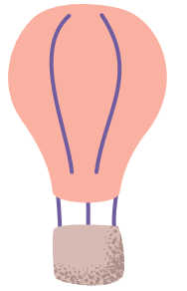

Якщо хочеш, щоб життя тобі усміхнулось – спочатку сам усміхнися життю.

Slide 7




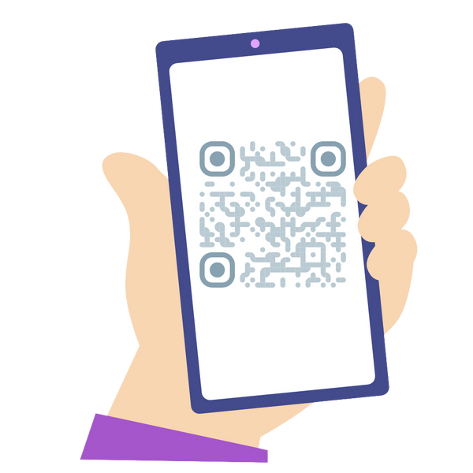



Перегляд та обговорення мультфільмів
https://www.youtube.com/watch?v=GYjkgg7JO-M
https://www.youtube.com/watch?v=uWQ1F0ucCQk

Slide 8









Життя твоє – безцінний дар.
Не забувай про це ніколи.
Ти спиш під зорями стожар,
Чи з друзями ідеш до школи,
Живеш ти в місті чи в селі,
Подумай, як життя прожити?
Ти слід залишиш на землі
–То треба гарний залишити.
Лариси Шевчук.

Slide 9










Життя – це можливість. Скористайся нею!
Життя – це краса. Захопися нею!
Життя – це мрія. Здійсни її!
Життя – це виклик. Прийми його!
Життя – це обов’язок твій насущний.

Slide 10
Рефлексія
- Що є найбільшим скарбом для людини?
- Чому життя – це найбільший скарб?
- Хто має турбуватися про ваше життя?

Slide 11
Природа подарувала нам найцінніший скарб – життя. А життя - це ми. І ми повинні берегти його, цінувати, любити.
У вас попереду ціле життя. І треба прожити його так, щоб нікому не завдавати шкоди, болю і страждань, щоб ваші рідні та близькі вами пишалися.

Slide 12







Використані джерела
1.https://naurok.com.ua/prezentaciya-na-temu-zhittya-lyudini-nayvischa-cinnist-18570.html
2.https://www.youtube.com/watch?v=uWQ1F0ucCQk
3.https://naurok.com.ua/zhittya---naybilshiy-skarb-lyudini-219919.html

